Slide 1
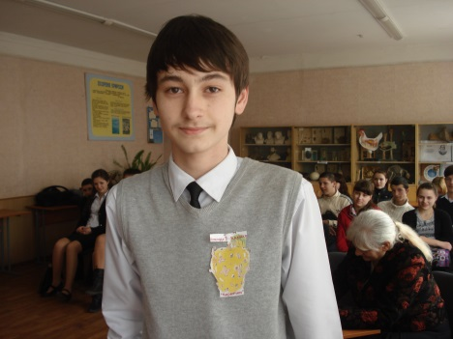
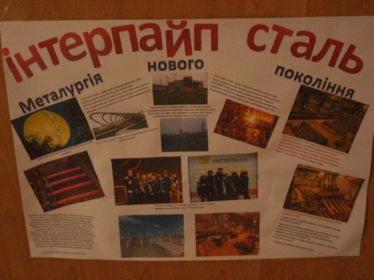
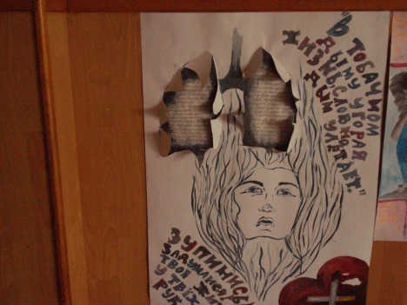
Цікаво и змістовно пройшов тиждень вчителів природничого профілю
Методичний бюлетень ПМК вчителів природничого профілю
Тиждень вчителів природничого профілю. Дата проведення 1.04 – 5.04.2013
Переможці конкурсу газет з географії :
1-місце Трапезников А. 9-Б клас
2-місце Курчакова Д. 10-А клас
3-місце Плющай А. 7-Б клас
Переможці конкурсу газет з біології , хімії , екології:
1- місце Галяс Н. 7-В класс
Суворова Л. 7-Б класс
2- місце Попова В. 7-А класс
3- місце 9-Б класс

Slide 2
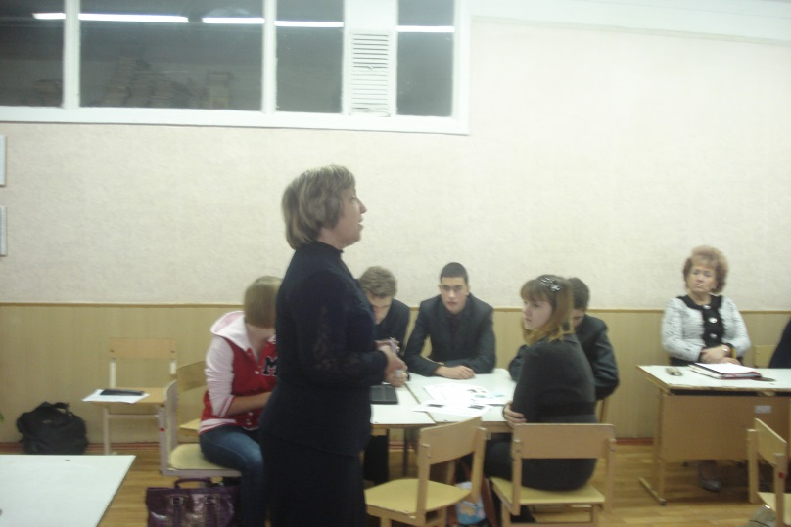
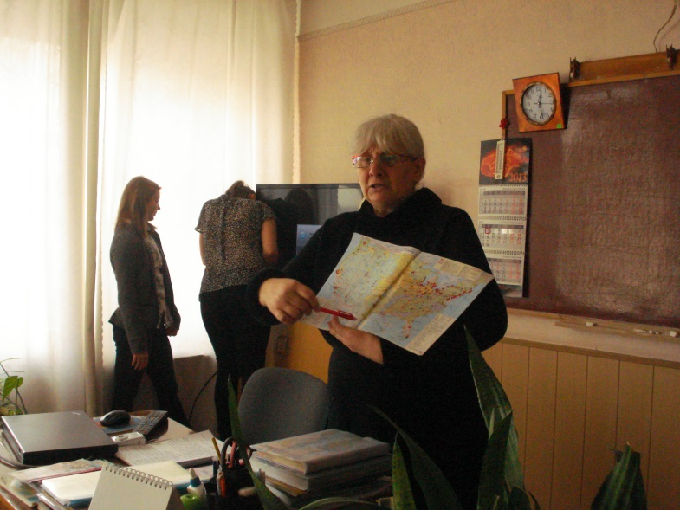
В рамках тижня пройшли відкриті уроки: з хімії «Країна кислот.» у 8-А класі – вчитель Савенко І.В.
з основ здоров’я « Скажемо СНІДу-Ні» у 7-А класі – вчитель Байдуж Л.О.
з географії «Порівняльна характеристика господарства головних економічних районів США» у 10-А класі – вчитель Куліда О. П.

Slide 3
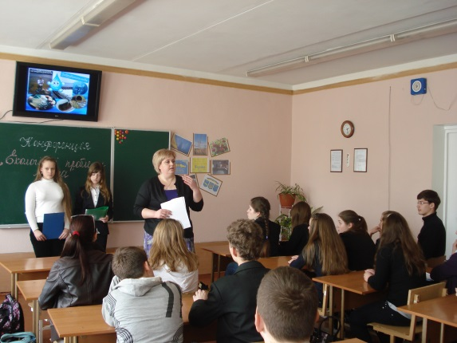
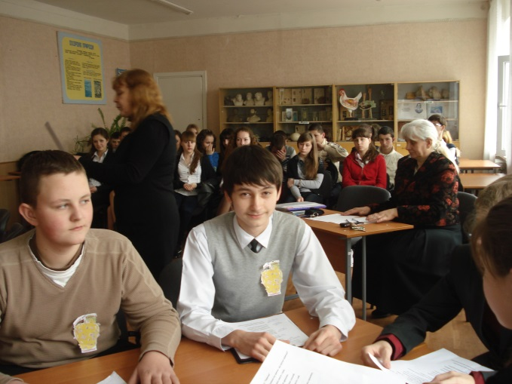
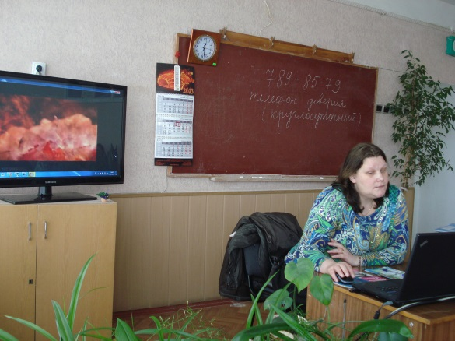
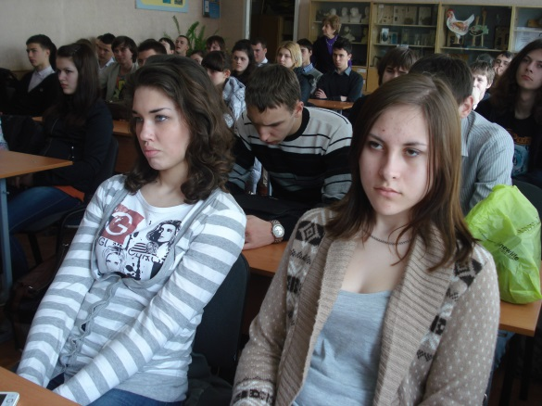
Позакласні заходи:
конференція 9- 11 кл. вчитель Савенко І.В.«Екологічні проблеми міста»
Круглий стіл 8-9 кл. вчитель Байдуж Л.О. «Скажемо СНІДу-НІ»
Біологічна вікторина
9 кл. вчитель Петлюра Г.В.
Лекція “Зберегти життя ” Лектор центру захисту життя і сімейних цінностей

